Slide 1


Supervision d’un atelier de production flexible constitué de robot collaboratifs
Présenté par: Souleymane MOUSSA
Encadré par: M’hammed SAHNOUN
Dirigé par: Abdelaziz BENSRHAIR
Codirigé par: Fabrice DUVAL
La thèse se déroule dans le cadre du projet CoRoT par les fonds Européens via le programme INTERREGVA France Manche Angleterre

Slide 2
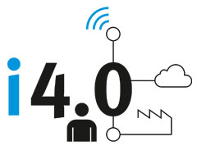

Contexte
Supervision centralisée
Supervision distribuée

Slide 3
Etat de l’art: Supervision( en cours…)
(Halberstam, 2006): A robot supervision architecture for safe and efficient space exploration and operation.
  Propose une architecture de supervision robotique (RSA),
(Zambrano, 2014): Réduction du Comportement Myope dans le contrôle des FMS.
(Pach, 2013): Architecture hybride pour le contrôle de la myopie dans le cadre du pilotage des Systèmes Flexibles de Production(ORCA).
  Il propose une méthode d’allocation des ressources basée sur un modèle IPL( Inter Programming Linear).
(Trentesaux, 2009): Distributed control of production systems
  Définit les différentes classes de contrôle à savoir, la supervision centralisée, hiérarchique et Hétérarchique,
(Pujo et al, 2009): An isoarchic structure for HMS control(PROSIS)
  Architecture holonique qui découle des concepts de base de PROSA.
(He, 2011): Agent-based Hierarchical Planning and Scheduling Control in Dynamically Integrated Manufacturing System.
  A effectué des travaux sur une architecture distribuée, quasi-honolique (DIMS). Cette architecture permet une allocation des ressources, qu’on optimise en utilisant un algorithme génétique, et octroit une certaine architecture à ces agents.

Slide 4
DIMS

Slide 5
Implémentation de DIMS
Cas d’étude : Transport de produits dans un atelier de production flexible
Duedate=1000s
Robot 1: UR10
Robot 2: UR5
Op8 :
Qui ?
M4 Stock2
M1 M4
Quoi ?
Stock1
Op7 :
M2
M3 M1
Quand ?
Op6 :
M1
M4
Où ?
M2 M3
Op5 :
Robot 3: UR5
M3
Stock2
M4 M2
Stock1 M1
Op4 :
Op1 :
M1 M3
Op2 :
M3 M4
Op3 :

Slide 6
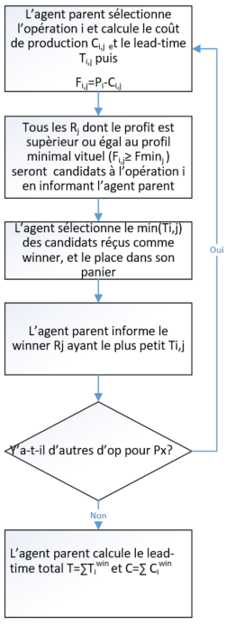
Coordination des enchères
Détermine une allocation des opérations en utilisant les valeurs d’un chromosome CH.
Chaque opération dispose d’un prix virtuel, nous avons 8
opérations et donc 8 prix P₁,P₂,P₃,P₄,P₅,P₆,P₇,P₈,
Chaque ressource possède un profit minimal
Nous avons 3 ressources et donc 3 profit F_{min1},F_{min2},F_{min3}
  Pi : Prix virtuel de l’opération i
  Fminj : Profit minimal virtuel du robot j
CH={P1,P2,P3,P4,P5,P6,P7,P8, Fmin1,Fmin2,Fmin3}
F_{i,j}=P_{i}-C_{i,j} : Profit virtuel, différence entre le prix virtuel et le Coût réel de l’opération
i par le robot j

Slide 7
Algorithme d’Allocation et d’optimisation
Population Initiale
Validation Chromosome
Génération d’un chromosome
Coordination des enchères
Soumission aux contraintes
Validation du chromosome
Sélection des chromosomes pour effectuer des croisement et mutation
Création d’une nouvelle génération avec les enfants croisés et mutés, et les meilleurs parents
Sélection du chromosome ayant le coût le plus bas
Validation des Chromosomes
Evaluation des chromosomes

Slide 8

Résultats
Total time: 864.0s
Winners=[ 3. 2. 1. 3. 2. 2. 1. 3.]
Idle Time
Busy Time
Comment optimiser le « Idle-time » pour un second produit???

Slide 9
Solution proposée
Condition actuelle pour enchérir à une opération:
Fi,j>=Fminj
Nouvelle Condition:
Disponibilité
+
Initial Operations time | BufferTime 1 Robot 1 | BufferTime 2 Robot 2 | BufferTime 3 Robot 3
0 à 100s |  |  | Busy
100 à 210s |  | Busy
210 à 342s | Busy
342 à 457s |  |  | Busy
466 à 485s |  | Busy
485 à 600s |  | Busy
600 à 716s | Busy
716 à 864s |  |  | Busy
0-70s
Opération 1:
Tr1=70s
Tr2=80s
Tr3=100s

Slide 10
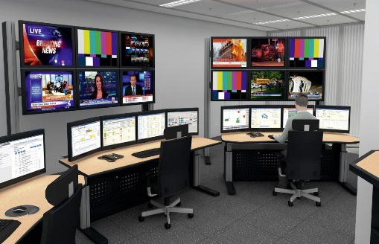
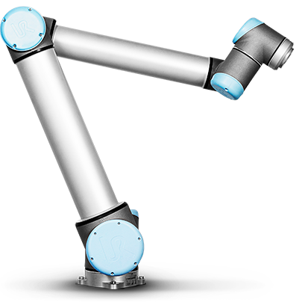
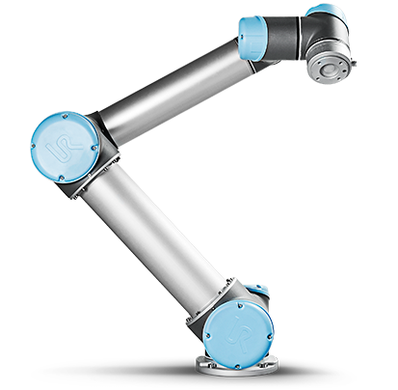
Implémentation en utilisant ROS
Machine Superviseuse:
Contient le Nœud ROS, sur lequel toujours le programme d’allocation
Superviseur
Robot 1
Robot 2
Robot 3

Slide 11
Conclusion:
  Importance de la supervision distribuée dans l’industrie 4.0
  Etat de l’art
  Implémentation de la méthode DIMS sur un système robotique
Perspectives:
  Exécution de tâches parallèles
  Evitement des collisions(Absence de vision embarquée)
  Perfectionnement de l’algorithme DIMS (temps d’exècution)
  Remplissage de toutes les briques

Slide 12


